Slide 1

Labklājības ministrijas metodiskā sanāksme par ārpusģimenes atbalsta centriem
25.10.2018
Kurzeme
Ilona Talente
Kurzemes ārpusģimenes aprūpes atbalsta centra
«AIRI vecākiem» vadītāja
iIona.talente@sosbca.lv
Linda Zīverte
Latvijas SOS Bērnu ciematu asociācija
linda.ziverte@sosbca.lv
Gatis Matulevičs
Zemgales reģionālās programmas direktors
gatis.matulevics@sosbca.lv

Slide 2

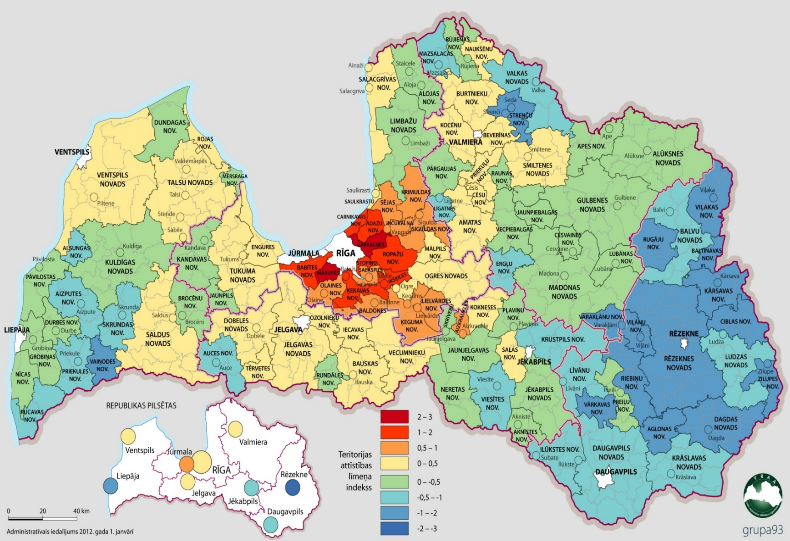
Asociācijas ārpusģimenes aprūpes atbalsta centri
“AIRI vecākiem”
Ārpusģimenes aprūpes atbalsta centrs
Reģistrēti:
Vidzemes ārpusģimenes aprūpes atbalsta cenrs “AIRI vecākiem”
Zemgales ārpusģimenes aprūpes atbalsta centrs “AIRI vecākiem”
Rīgas ārpusģimenes aprūpes atbalsta centrs
“AIRI vecākiem”
Kurzemes ārpusģimenes aprūpes atbalsta centrs “AIRI vecākiem”
PROCESĀ:
Gulbenes ārpusģimenes aprūpes centrs “AIRI vecākiem”

Slide 3

Centra pakalpojumu saturs:
MK 26.06.2018. noteikumi Nr. 355
“Ārpusģimenes aprūpes atbalsta centra noteikumi”
Jaunu uzņemošo ģimeņu (audžuģimenes, specializētās audžuģimenes, aizbildņi, adoptētāji, viesģimenes) piesaistīšana;
Potenciālo un specializēto audžuģimeņu apmācības (no 2019.gada – arī adoptētāju);
Atbalsta sniegšana audžuģimenēm un bērniem (no 2019.gada – adoptētājiem, aizbildņiem, viesģimenēm);
Zināšanu pilnveides mācības audžuģimenēm;
Pieejamība 24/7 , tai skaitā bāriņtiesai vai policijai par specializētajām krīzes audžuģimenēm, kuras var uzņemt bērnu.

Slide 4
Jaunu uzņemošo ģimeņu piesaistīšana
ir jau uzsākta un plānojam turpināt sadarbību ar Kurzemes plānošanas reģiona pašvaldībām (bāriņtiesām un sociālajiem dienestiem)
aktivitātes un informācijas izplatīšanu izglītības iestādēs, uzrunājot izglītojamo vecākus
informatīvas kampaņas, izmantojot esošos Asociācijas līdzekļu piesaistes un komunikācijas resursus (individuālo un korporatīvo ziedotāju datu bāze)
individualizētas tikšanās un sarunu vakari
raksti un publikācijas ar jomas un viedokļa līderiem plašsaziņas līdzekļos (piemēram, Plecs, Latvijas Bērnu labklājības sadarbībā ar citām nevalstiskajām organizācijām tīkls, Latvijas Audžuģimeņu biedrība, u.c.), lai izplatītu informāciju par Asociācijas atbalstu uzņemošajām ģimenēm
nacionāla mēroga kampaņas

Slide 5
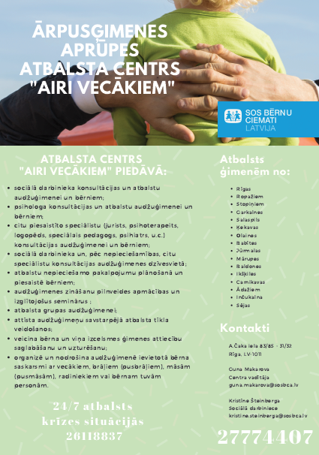
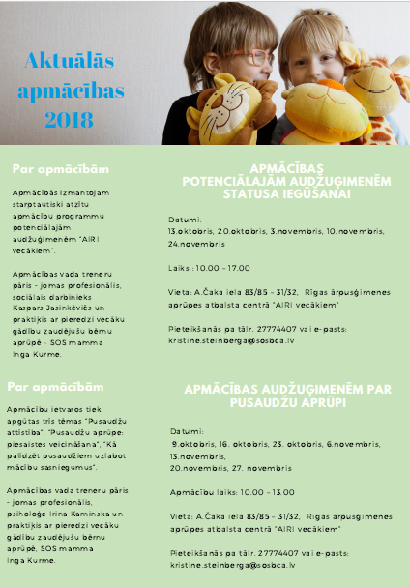
Informatīvais buklets

Slide 6
Potenciālo audžuģimeņu apmācības (no 2019.gada – potenciālie adoptētāji)
Izmaiņas līdzšinējā apmācību pieejā un saturā (ģimenei iespēja izvēlēties; vairākas valsts apstiprinātas programmas; specializēto audžuģimeņu apmācības - 2018.gadā pārejas nosacījumi; saturs balstās 5 kompetencēs)
Līdzdalība potenciālo audžuģimeņu piemērotības izvērtēšanā - sagatavo un iesniedz BT:
psihologa atzinumu (sagatavo Centra psihologs)
personas (laulāto) raksturojumu
informāciju par mācību programmas apguvi
potenciālo audžuģimeņu prakse
“AIRI vecākiem” programma:
- ir saskaņota VBTAI
- iegādāta programmas licence – treneru apmācība, materiāli (grāmatas, video)
- no 2016.gadaprogrammas adaptācija un pilotēšana
apmācību nodrošina apmācīti AIRI treneru pāri (praktiķis un profesionālis)
16 h prakse – piemēram, SOS ģimenēs

Slide 7
Potenciālo audžuģimeņu apmācības statusa iegūšanai: 2018
BAUSKA | KULDĪGA | RĪGA | VALMIERA
Oktobris – 14.,21.,28. Novembris – 4.,11.,25. Decembris - 2.,9.,16. | Oktobris – 27. Novembris – 10.,24. Decembris – 1.,15. | Oktobris – 13., 20. Novembris – 3.,10.,24. | Oktobris – 13., 20., 27. Novembris – 3., 10., 16., 24. Decembris – 1., 8., 15.
Jomas profesionālis, psiholoģe Inga Rutule, praktiķe Inese Fecere | Jomas profesionālis, psiholoģe Dace Beināre, praktiķe Dace Dzedone | Jomas profesionālis, sociālais darbinieks Kaspars Jasinkevičs, praktiķe SOS mamma Inga Kurme | Jomas profesionālis, sociālā darbiniece Agita Dreiblate, praktiķe SOS mamma Iveta Kupča
Zemgales ārpusģimenes aprūpes atbalsta centrā “AIRI vecākiem” Īslīces SOS Bērnu ciemats, “Imantas 1”, Īslīces pag., Bauskas novads | Kurzemes ārpusģimenes aprūpes atbalsta centrā “AIRI vecākiem” Ventspils iela 16, Kuldīga | Rīgas ārpusģimenes aprūpes atbalsta centrā “AIRI vecākiem” Čaka iela 83/85, Nr. 31/32, Rīga | Vidzemes ārpusģimenes aprūpes atbalsta centrā “AIRI vecākiem” Valmieras SOS Bērnu ciemats, Ganību iela 3, Valmiera

Slide 8
Apmācības audžuģimenes specializācijai bērniem ar smagiem funkcionāliem traucējumiem (24 h)
Kad un kur:
16.novembris, 8 h, Rīgā , Rīgas SOS ārpusģimenes atbalsta centrā “AIRi vecākiem”
5.-6.decembris, 16 h, Valmierā, Vidzemes slimnīcā
Apmācības vada: fizikālās un rehabilitācijas medicīnas ārste Ārija Zvaigzne, Rehabilitācijas nodaļas virsmāsa Inta Sīka, fizioterapeite Laura Priedīte, ergoterapeite Anete Kaužēna un AIRI vecākiem programmas treneris Agita Dreiblate
Apmācības krīzes audžuģimenes specializācijai (24 h)
Kad: novembris, decembris
Kur: apmācību vieta tiks precizēta, atkarībā no ieinteresēto audžuģimeņu pieprasījuma
Pieteikšanās
pie SOS ārpusģimenes aprūpes atbalsta centru “AIRI vecākiem” speciālistiem:
KULDĪGĀ - Guna Eiermane, tālr. 28668816, guna.eiermane@sosbca.lv; VALMIERĀ - Agita Dreiblate, tālr. 29244687, e-pasts: agita.dreiblate@sosbca.lv; RĪGĀ - Kristīne Steinberga, tālr. 27774407, kristine.steinberga@sosbca.lv; BAUSKĀ - Liene Lapsa, tālr. 27880031, liene.lapsa@sosbca.lv; GULBENĒ - Rasma Piliņa, tālr. 29127262, rasma.pilina@sosbca.lv.

Slide 9
Atbalsta sniegšana audžuģimenei un bērniem
    sociālā darbinieka konsultācijas un atbalsts;
    psihologa konsultācijas un atbalsts;
    citu Atbalsta centra piesaistīto speciālistu (jurists, psihoterapeits, logopēds, speciālais pedagogs, psihiatrs, u.c.) konsultācijas un atbalsts;
    pēc iespējas - konsultācijas audžuģimenes dzīvesvietā;
    atbalsts audžuģimenei, bērniem papildus nepieciešamo pakalpojumu plānošanā un piesaistē;
    audžuģimenē ievietoto bērnu individuālās attīstības plānošana (bērna individuālās attīstības plāns);
    audžuģimenei nepieciešamā atbalsta plānošanu (audžuģimenes atbalsta plāns);
    audžuģimenes zināšanu pilnveides apmācības (ne mazāk kā astoņas stundas gadā);
    atbalsta grupas audžuģimenei un bērniem (pusaudžiem);
    pēc iespējas - audžuģimenes bērnu uzraudzību Atbalsta centra organizēto atbalsta grupu un apmācību laikā;
    bērnu un viņu izcelsmes ģimeņu attiecību saglabāšanu un uzturēšanu, organizēšanu;
    finanšu līdzekļu piesaistīšanu no bērnu izcelsmes pašvaldībām bērniem nepieciešamo papildus pakalpojumu nodrošināšanai;
    papildus finanšu līdzekļu piesaistīšanu no ziedojumiem, projektiem vai citām organizētajām aktivitātēm Atbalsta centra pakalpojumu dažādošanai un kvalitātes uzlabošanai
    no 2019.gada atbalsts aizbildņiem, adoptētājiem, viesģimenēm – psihologa konsultācijas un atbalsta grupas

Slide 10
Pakalpojuma finansējums
 |  | A/ģ | Spec. a/ģ | Adopt. | Aizb. | Viesģim.
1 | Atbalsta sniegšana un tā pieejamības nodrošināšana (FINANSĒJUMA GROZS) | 105.46 | 119.11 | - | - | -
2 | Mācības statusa iegūšanai (uz ģimeni/dalībnieku) | 175.00 | 45.05 | 147.00
3 | Atbalsta grupa (uz grupu) | 175.00 | 175.00 | 175.00 | 175.00 | 175.00
4 | Ārštata psihologa konsultācijas | Ir grozā | Ir grozā | 23.40 | 23.40 | 23.40
5 | Psihologa atzinuma sagatavošana pēc BT pieprasījuma | Ir grozā | Ir grozā | 23.40 | 23.40 | 23.40
6 | Citi speciālisti bērnam un ģimenei (psihiatrs,jurists, psihoterpeiti,u.c.) | - | - | - | - | -
7 | Administrēšana izdevumi 10%

Slide 11
FINANSĒJUMA GROZS eur uz 1 a/ģimeni mēnesī
 | AĢ |  | SAĢ
2 sociālie darbinieki | 29,49 | 105,46 | 29,48 | 119,11
Psihologs (darbinieks) | 14,74 |  | 14,74
Psihologs (ārštata) (3/10 reizes gadā) | 23,40 |  | 23,40
Ikgadējā zināšanu pilnveide | 2,25 |  | 2,25
Koordinators/ vadītājs | 17,36 |  | 17,36
Transporta noma | 7,69 |  | 7,69
Degvielas izdevumi | 2,25 |  | 2,25
Sakari | 0,27 |  | 0,27
24/7 operators | 24,38 |  | 24,38
Apmācības/ supervīzija speciālistiem | 1,18 |  | 1,18

Slide 12
Pakalpojuma dokumentācija
Vienošanās ar audžuģimeni par sadarbību (specializētajai a/ģ - Līgums)
Dokumenti statusa iegūšanas procesā:
psihologa atzinums par ģimenes (personas) piemērotību audžuģimenes statusa iegūšanai
laulāto (personas) raksturojums;
informācija par mācību programmas apguvi;
cita veida informācija (piemēram, papildus informācija, kas nepieciešama bāriņtiesai, lai adoptētāja, audžuģimenes, specializētās audžuģimenes statusa piešķiršanu).
Dokumenti, kad audžuģimene ieguvusi statusu un uzņēmusi bērnu:
audžuģimenē ievietotā bērna individuālās attīstības plāns;
audžuģimenes atbalsta plāns;
dokumenti, kas saistīti ar atlīdzības par specializētās audžuģimenes pienākumu pildīšanu aprēķināšanu un izmaksu un vienreizējas mājokļa iekārtošanas kompensācijas izmaksu;
cita veida dokumentācija pēc nepieciešamības (piemēram, pēc bāriņtiesas pieprasījuma sagatavotā informācija un/ vai atzinumi par audžuģimeni, specializēto audžuģimeni, tai skaitā par audžuģimenē, specializētajā audžuģimenē uzņemto bērnu, kā arī sniegtajiem pakalpojumiem).
Sūdzību un priekšlikumu reģistrācijas žurnāls.

Slide 13
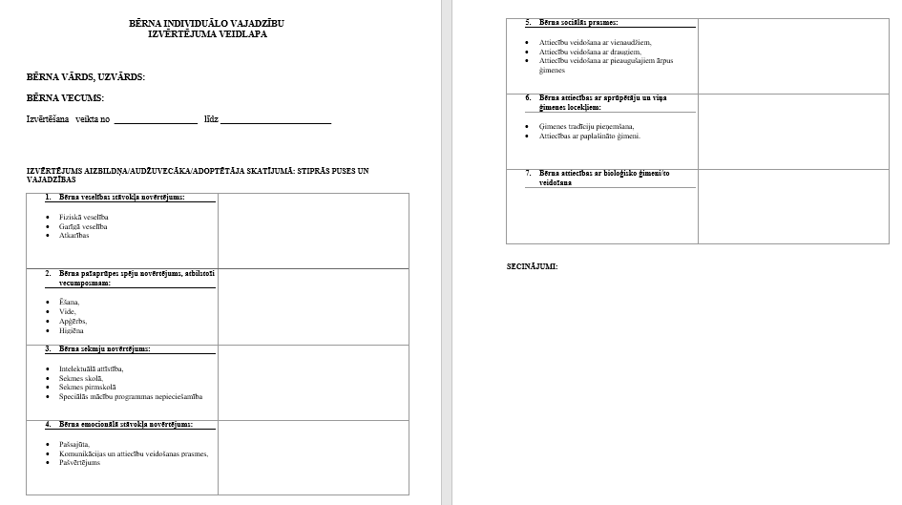
BĒRNS
IAP
AĢ
CENTRS
Bērna BT
Bērna SD
Bērna ģim
Bērna individuālās attīstības plāns

Slide 14

Nr. | Nosaukums | Stundas akad.
1. | Riskam pakļauto bērnu attīstības vajadzību apmierināšana | 16
2. | Disciplinēšana ar mērķi aizsargāt, aprūpēt un apmierināt attīstības vajadzības | 12
3. | Ar seksualitāti saistītie attīstības jautājumi | 4
4. | Seksuālās vardarbības pazīmes un simptomi | 8
5. | Bērnu un viņu ģimeņu attiecību atbalstīšana | 12
6. | Darbs profesionālā komandā | 12
7. | Bērna personīgās un kultūras identitātes veicināšana | 8
8. | Pastāvības veicināšana | 16
9. | Ar audžuģimeņu darbu saistītie izaicinājumi | 8
10. | Ķīmisko atkarības vielu ietekme uz bērniem un viņu ģimenēm | 20
11. | Zīdaiņu un bērnu attīstība | 8
12. | Pusaudžu attīstība | 8
S-1 | No vardarbības ģimenē cietušu bērnu aprūpe | 12
S-2 | Pusaudžu aprūpe: piesaistes veicināšana | 8
S-3 | Kā palīdzēt pusaudžiem uzlabot mācību sasniegumus | 12
S-4 | Jauniešu sagatavošana veiksmīgai patstāvīgai dzīvei | 16
Zināšanu pilnveides mācības audžuģimenēm
(ne mazāk kā 8h / gadā)
“AIRI vecākiem” programmas piedāvājums zināšanu pilnveides moduļiem

Slide 15
Zināšanu pilnveides mācības audžuģimenēm, aizbildņiem: 2018
 | BAUSKA | RĪGA | OLAINE | KULDĪGA | KANDAVA | VALMIERA | GULBENE | DAUGAVPILS
Pusaudžu aprūpe (attīstība, piesaiste, mācību sasniegumi) (28h) | Okt.: 29. Nov: 1.,5.,8., 12.,15., 19. | Okt.: 9., 16., 23. Nov.: 6., 13., 20., 27. | Okt.: 3., 10., 17., 31. Nov.: 7., 14., 21. |  | Okt.: 5., 12., 19., 26. Nov.: 2., 9. , 16. | Sept.: 17., Okt.: 1., 8., 15., 22.; 29.; Nov.: 5. | Sept.: 19., 26. Okt.: 3., 10., 17., 24., 31. | Sept.: 25. Okt.: 2., 11., 23., 30. Nov.: 6., 13.
Radnieciskie aizbildņi (36h) | Sept.: 29. Okt.: 6., 13., 20., 27. Nov.: 3., 10. | Sept.: 18., 25. Okt.: 2., 9., 16., 23., 30. Nov.: 6., 13. |  | Sept.: 21., 28. Okt.: 5., 12., 19., 26. Nov.: 2., 9., 16. |  | Sept.: 11.,18.,25 Okt.: 2.,9.,16.,23.,30 Nov.:6 |  | Sept.: 25., Okt.: 2., 11., 23., 30. Nov.: 6., 13., 20.
AIRI speciālistiem (32h) | Okt.: 5.., 12., 19. | Nov & Dec
AIRI sākotnējā apmācība esošajām AĢ un aizbildņiem (36h) | Okt.: 2., 9., 16., 30. Nov.: 6., 13., 20., 27. Dec.: 4.
Pozitīva disciplinēšana (12 h) | Dec.: 6., 11., 13.
Visas apmācības vada «AIRI vecākiem» treneru pāris – jomas profesionālis un praktiķis ar pieredzi bērnu ārpusģimenes aprūpē.

Slide 16
24/7 pieejamība Centra audžuģimenēm, bāriņtiesām un policijai
Kurzemes atbalsta centrs “AIRI vecākiem” – mob. tālr. 28331196
Vidzemes atbalsta centrs “AIRI vecākiem” – mob. tālr. 25442298
Zemgales atbalsta centrs “AIRI vecākiem” – mob. tālr. 27339957
Rīgas atbalsta centrs “AIRI vecākiem” – mob. tālr. 26118837

Slide 17
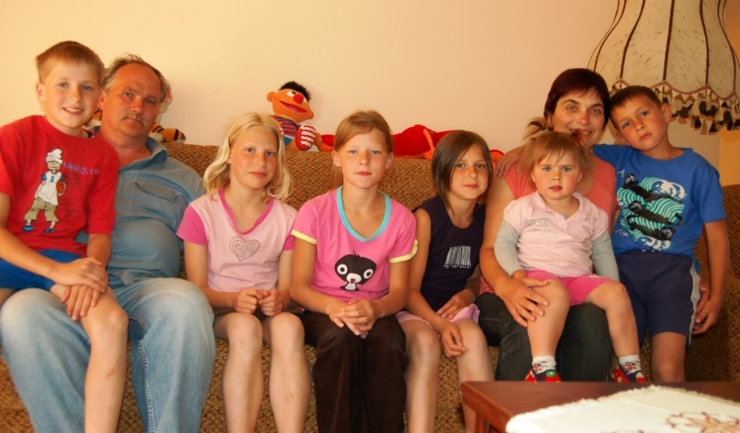
Audžuģimenes ieguvumi sadarbībai ar Asociāciju
Pakalpojums pēc iespējas tuvāk dzīves vietai un iespēja pakalpojumu saņemt mājās - mobilitāte
“Vienas pieturas aģentūras” princips - atbalsts vienuviet, atslogojot ģimeni no līdzšinējās atbildības bērnam nepieciešamo pakalpojumu piesaistē, organizēšanā un koordinēšanā
Individuāla pieeja
Audžuģimeņu izaugsme un profesionālās
kapacitātes stiprināšana
Ilgtermiņa sadarbība
Iespēja izmantot esošo speciālistu sadarbības tīklu
Iespēja saņemt papildus pakalpojumus no Asociācijas organizētajām aktivitātēm un ziedojumiem

Slide 18


Pašvaldības ieguvumi sadarbībai ar Asociāciju
Papildus resurss pašvaldību darbam ģimenēm ar bērniem
Uzticams sadarbības partneris ar ilggadīgu pieredzi
Starptautisks zināšanu un kompetences resurss
Pastāvīga ziedojumu piesaiste un sadarbība ar
uzņēmumiem un individuālajiem ziedotājiem
Regulāra publiskā finansējuma piesaiste
pakalpojumu attīstībai un pilnveidei

Slide 19
Kurzemes ārpusģimenes aprūpes atbalsta centrs «AIRI vecākiem»
Darbības uzsākšana: 2018.gada septembris.
Darbības teritorija: Valmieras pilsēta un tuvējās pašvaldības: Burtnieku novads, Strenču novads, Mazsalacas novads, Priekuļu novads, Cēsu novads, Pārgaujas novads, Alojas novads, Rūjienas novads, Naukšēnu novads, Valkas novads, Beverīnas novads, Kocēnu novads, Raunas novads.
Mērķa grupa: potenciālās un esošās audžuģimenes, aizbildņi, adoptētāji, viesģimenes.
Veiktās darbības: uzsākta sadarbība ar bāriņtiesām, sniegta informācija par Centra darbību, pieejamiem pakalpojumiem; potenciālo audžuģimeņu apmācības, tālākapmācību grupa aizbildņiem, audžuģimenēm, vienošanās slēgšana ar esošajām audžuģimenēm
Komanda : Ilona Talente - vadītāja, Guna Eiermane - sociālā darbiniece, Karīna – psihologs, vajadzības gadījumā tiek piesaistīti ģimenei un bērnam nepieciešamie speciālisti – logopēds, speciālais pedagogs, …

Slide 20
Atziņas
Ģimeņu un bērnu vajadzību realizēšana:
  ģimeņu uzklausīšana, iedziļināšanās ģimeņu bērnu audzināšanas problēmās un ģimeņu resursu piesaistes iespējās,
  izpratne par ģimeņu vajadzībām, atbalsts, drošas, emocionāli siltas sadarbības veidošana;
  - pieaugušo/aprūpētāju izpratnes veicināšana un izglītošana par bērnu vajadzībām tiem zaudējot vecāku aprūpi;
  izpratnes veicināšana par bērnu emocionālajām vajadzībām, uzvedību un tās cēloņiem, par bērniem ar kavētu attīstību un garīga rakstura traucējumiem;
  aprūpētāju izdegšanas risku mazināšana;
  atbalsts aizbildņiem - iespēja bērniem palikt paplašinātajā ģimenē;
  atbalsts bērnam adaptācijas procesā, savu emociju un uzvedības apzināšanā un vadībā;
  pakalpojuma saņēmējam draudzīga, pieejama un ilgstoša atbalsta forma.
Sadarbības nozīmīgums ar bāriņtiesām un sociālajiem dienestiem.

Slide 21

PALDIES PAR UZMANĪBU!

